Slide 1
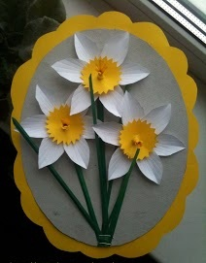
چۆنیەتی دروستکردنی گوڵە نێرگز

Slide 2
1

Slide 3
2

Slide 4
3

Slide 5
4

Slide 6
5

Slide 7
6

Slide 8
7

Slide 9
8

Slide 10
ئامادەکردنی سکاڵا حەمەد ئەمین

